Slide 1
Izglītošanās nākotnes skatījumā pastāvīgi mainīgos apstākļos – tulkotāja profesijas dažādās šķautnes
Konference “Latviešu valoda Eiropas Savienībā – savstarpējā mācīšanās un izglītošanās”
Ārlietu ministrija, 01.11.2024.
Aiga Bādere
Ventspils Augstskolas lektore un studiju programmas “Tulkošana un valodu tehnoloģija” direktore

Slide 2
Izglītošanās nākotnes skatījumā pastāvīgi mainīgos apstākļos – tulkotāja profesijas dažādās šķautnes
Rītdienas tulkotājs šodien
Šodienas tulkotājs rīt
Sadarbība ar nozari un savstarpēja mācīšanās
Sabiedrības izglītošana

Slide 3
Rītdienas tulkotājs šodien
Studiju kursu daudzveidība
Valodniecība, tulkojumzinātne
Kultūras studijas, uzņēmējdarbība, profesionālā ētika
Tulkošanas darba organizācija, valodu tehnoloģija, tulkošanas projektu pārvaldība, terminoloģija un leksikogrāfija
Rakstu valodas prakse, teksta analīze, tekstveide, rediģēšana, pēcrediģēšana, formatēšana
Rakstveida tulkošana: uzņēmējdarbības, vides, lietišķie, juridiskie, tehniskie, publicistikas, ekspresīvie teksti
Mutvārdu tulkošana
Svešvalodu apguve

Slide 4
Rītdienas tulkotājs šodien
Problemātika
Rīku izstrādātāju ieviestās izmaiņas
Mašīntulkošana tiek uztverta pašsaprotami
Nepietiekamas zināšanas
Studentu intereses
Tekstpratība – arvien nozīmīgāka (EMT 2023)

Slide 5
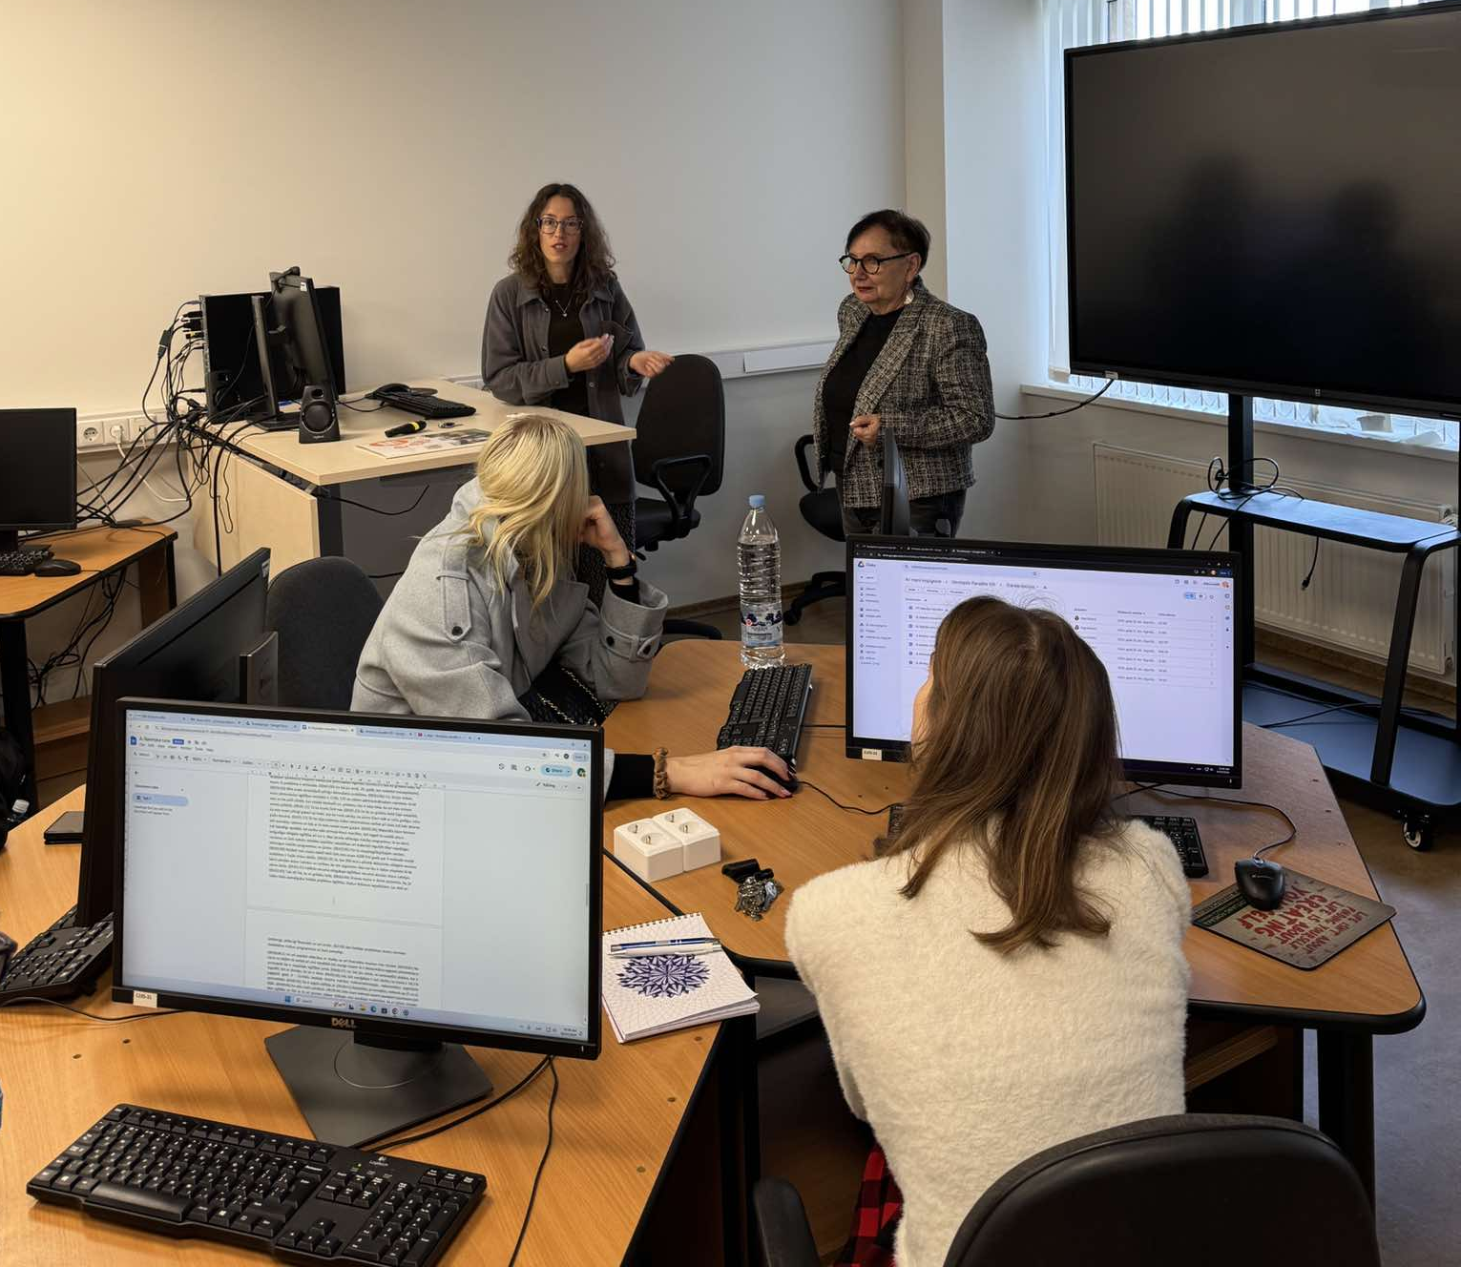
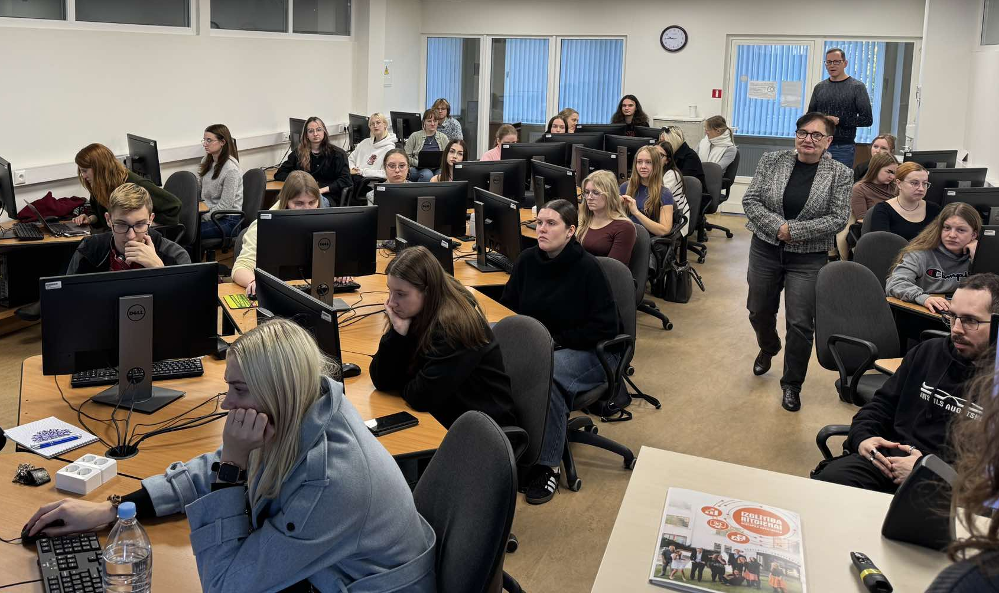
Rītdienas tulkotājs šodien
Foto: Oskars Jūra
Foto: Rota Rulle

Slide 6
Šodienas tulkotājs rīt
Valodu speciālistu amata apraksts – pluridisciplinārs, multidisciplinārs (Ginovart Cid 2020)
Spēja pielāgoties, mainīties, mācīties
Lielāka nozīme speciālajām zināšanām
We are back to experts now jeb izdzīvos labākie
Mūžizglītība
Profesionālu tulkotāju darbs neizzudīs, bet attīstīsies, turklāt, kā tas reiz jau ir bijis, ar tehnoloģijas starpniecību (Van der Meer 2020 cf. Ehrensberger-Dow et al. 2023)

Slide 7
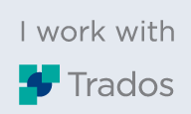
Sadarbība ar nozari un savstarpēja mācīšanās
Karjeras diena (09.04.2025.)
Sadarbība ar izstrādātājiem
Sertifikācija, universitāšu programmas
Sadarbība ar nozares asociācijām
Tulkošanas prakse
Mācīšanās no studentiem
Mācīšanās no mašīntulkošanas un citiem rīkiem

Slide 8
Sabiedrības izglītošana
Skolotāji, skolēni, jebkurš cilvēks
Latviešu valodas nozīmīgums
Automātiski radīts tulkojums
AI-competent society (Kaspere 2023)
Mēs nekad neesam teikuši, ka mašīntulkojums ir līdzvērtīgs cilvēka radītam tulkojumam; to dara mārketinga speciālisti (EMT 2023)

Slide 9
Paldies!
Izglītošanās nākotnes skatījumā pastāvīgi mainīgos apstākļos – tulkotāja profesijas dažādās šķautnes
Konference “Latviešu valoda Eiropas Savienībā – savstarpējā mācīšanās un izglītošanās”
Ārlietu ministrija, 01.11.2024.
aiga.badere@venta.lv

